Slide 1
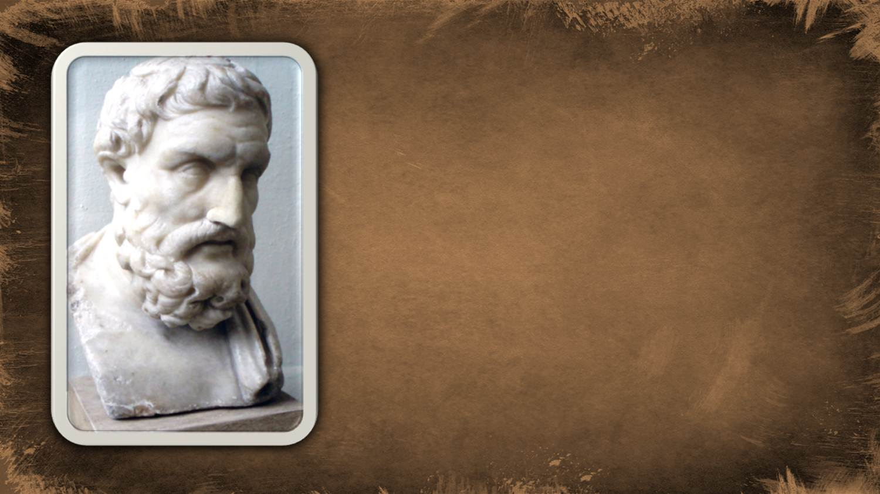
EPICURO
de Samos
341-270 a.C.
Filósofo griego.

Slide 2
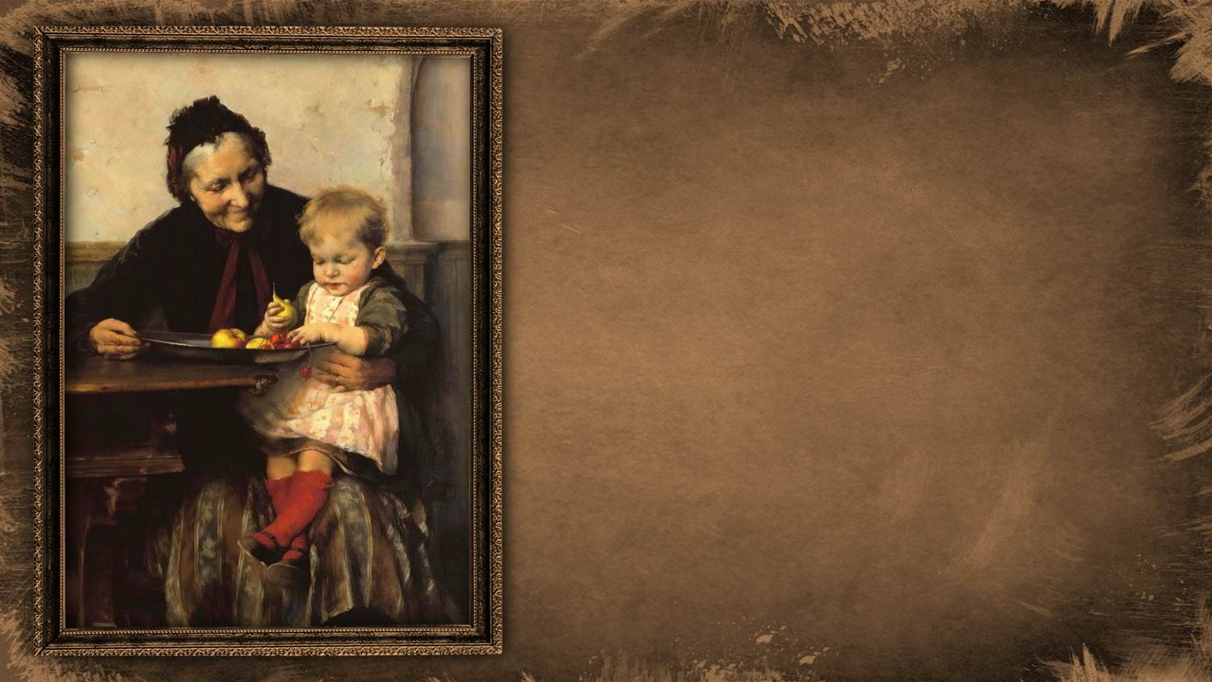
¿Quieres ser rico? Pues no te afanes en aumentar tus bienes, sino en disminuir tu codicia.
El hombre que no se contenta con poco, no se contenta con nada.
El que no considera lo que tiene como la riqueza más grande, es desdichado, aunque sea dueño del mundo.

Slide 3
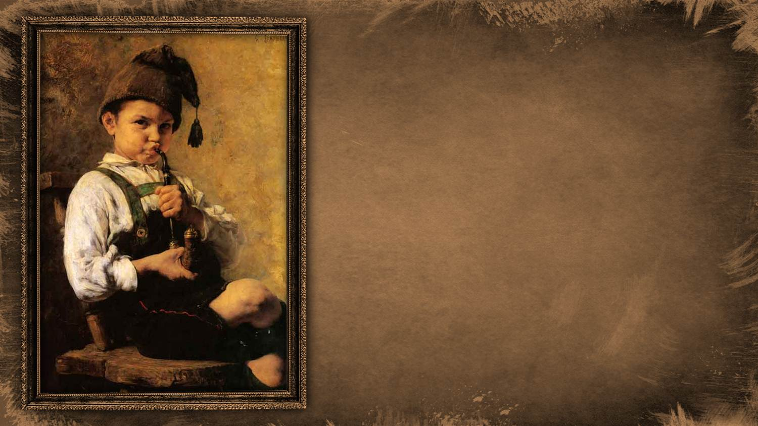
Los bienes son para aquellos que saben disfrutarlos.
El placer es el bien primero. Es el comienzo de toda preferencia y de toda aversión. Es la ausencia del dolor en el cuerpo y la inquietud en el alma.
La prudencia es el más excelso de todos los bienes.

Slide 4
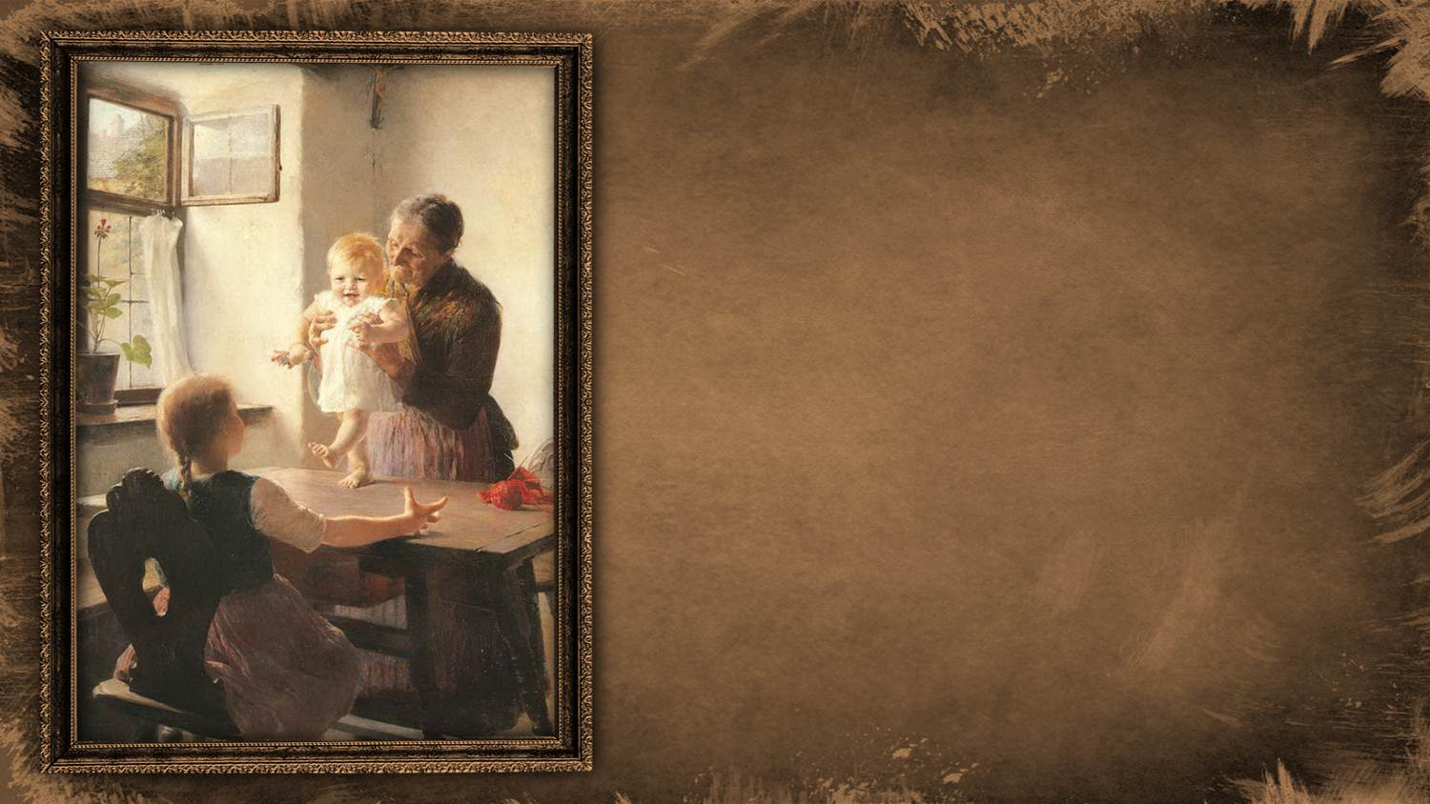
No ha de ser dichoso el joven, sino el viejo que ha vivido una hermosa vida.
El que se olvida de los bienes gozados en el pasado, es ya viejo hoy.
La filosofía es una actividad que con discursos y razonamientos procura la vida feliz.

Slide 5
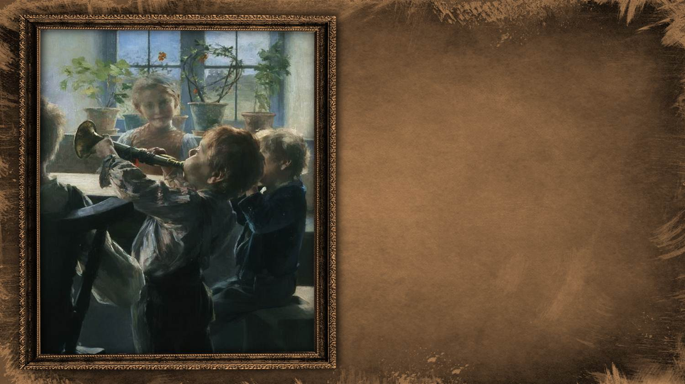
La muerte es una quimera: porque mientras yo existo, no existe la muerte; y cuando existe la muerte, ya no existo yo.
Así como el sabio no escoge los alimentos más abundantes, sino los más sabrosos, tampoco ambiciona la vida más prolongada, sino la más intensa.

Slide 6
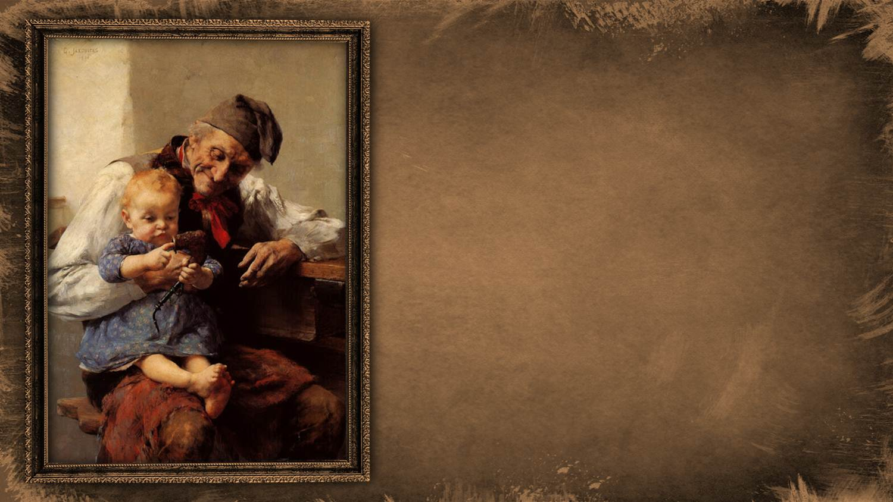
Vale más ser desgraciado y racional, que feliz y falto de razón.
Nada es suficiente, para quien lo suficiente es poco.
El más grande fruto de la autosuficiencia, es la libertad.

Slide 7
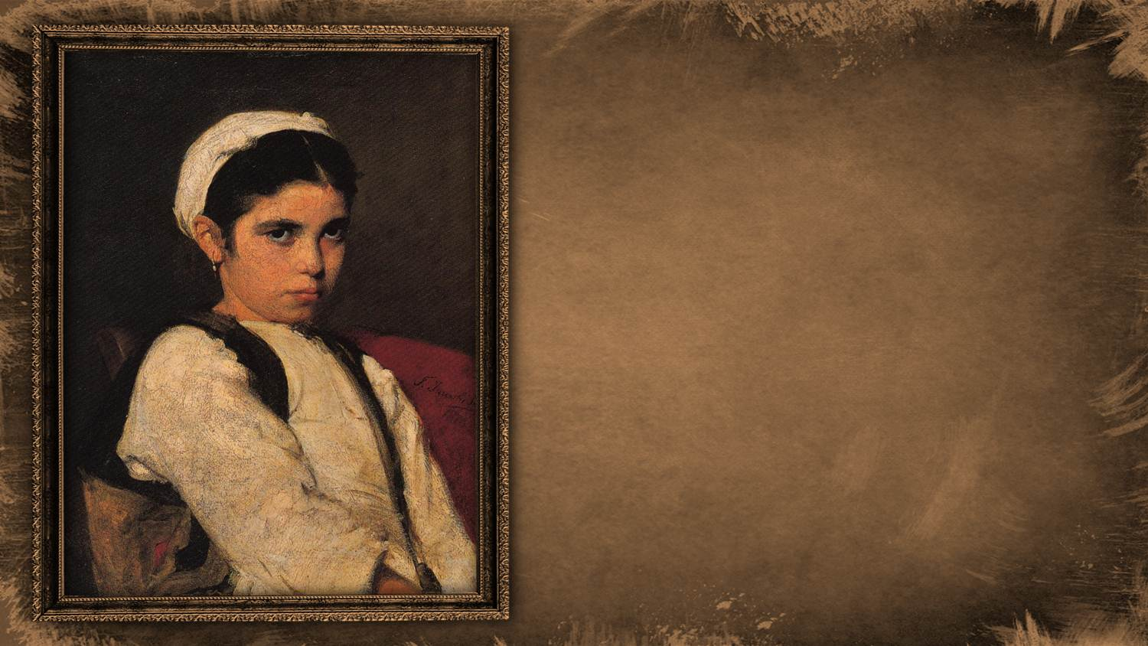
Si eres pobre eres loco, pero si eres rico eres excéntrico.
El exceso de cólera engendra la locura.
La necesidad es un mal, no hay necesidad de vivir bajo el imperio de la necesidad.

Slide 8
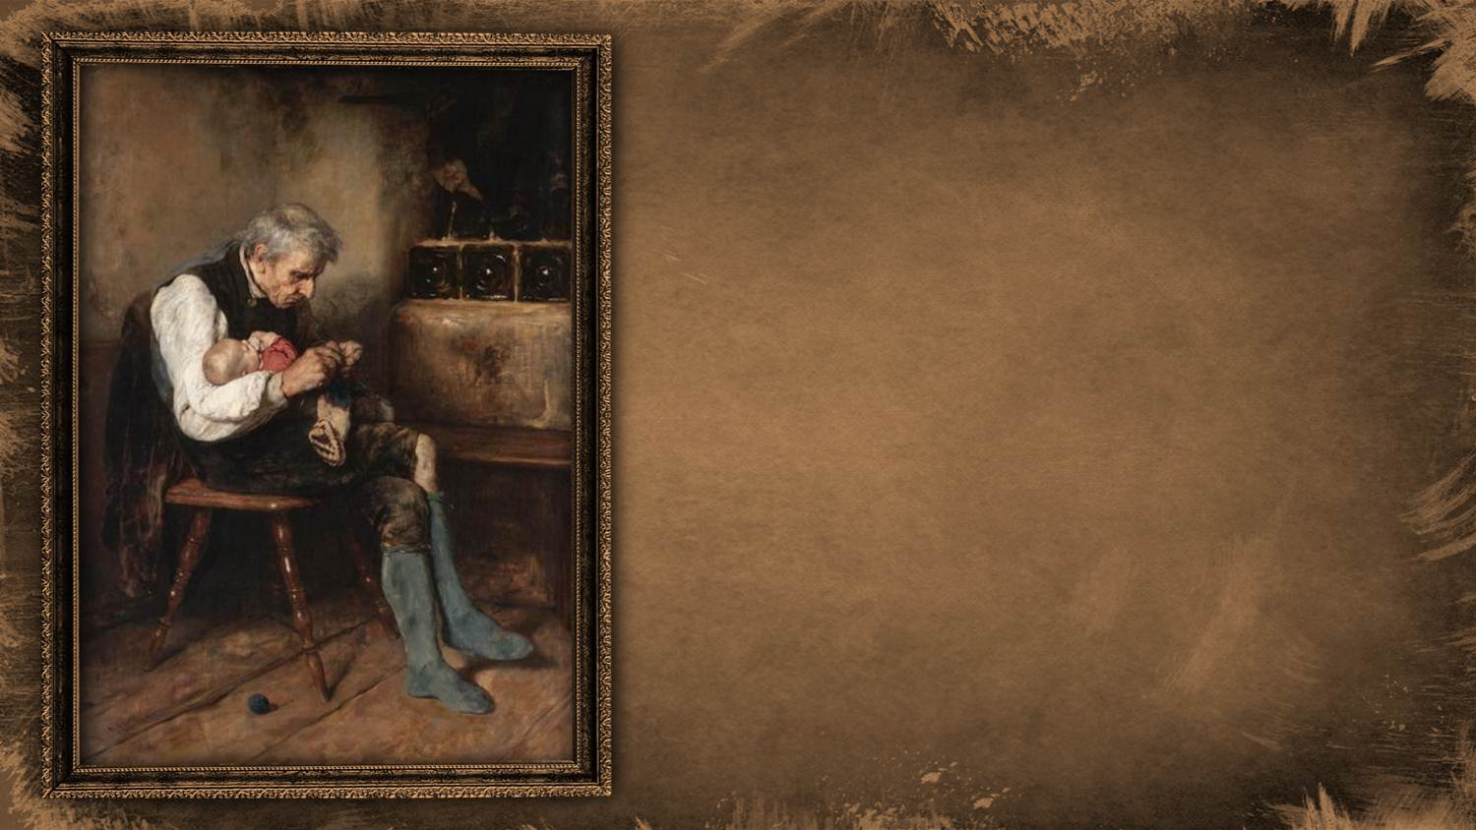
El hombre es rico desde el momento en que ha sabido familiarizarse con la escasez.
Es absurdo pedir a los dioses lo que cada uno es capaz de procurarse por sí mismo.
Es impío no el que suprime a los dioses, sino el que los conforma a las opiniones de los mortales.

Slide 9
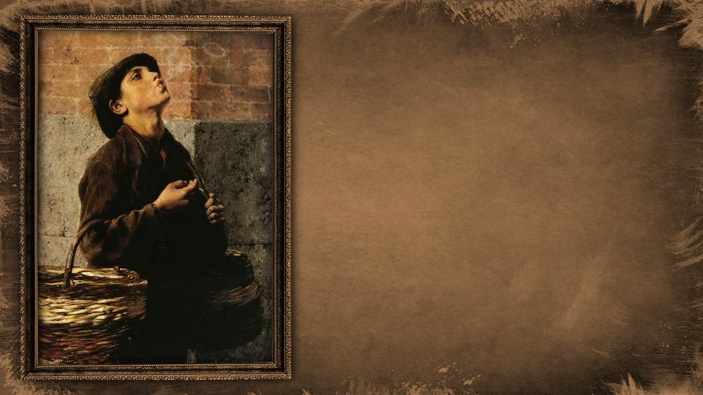
El necio, entre otros males, posee éste: siempre trata de comenzar su vida.
Retírate dentro de ti mismo, sobre todo cuando necesites compañía.
Una conducta desordenada se parece a un torrente invernal de corta duración.

Slide 10
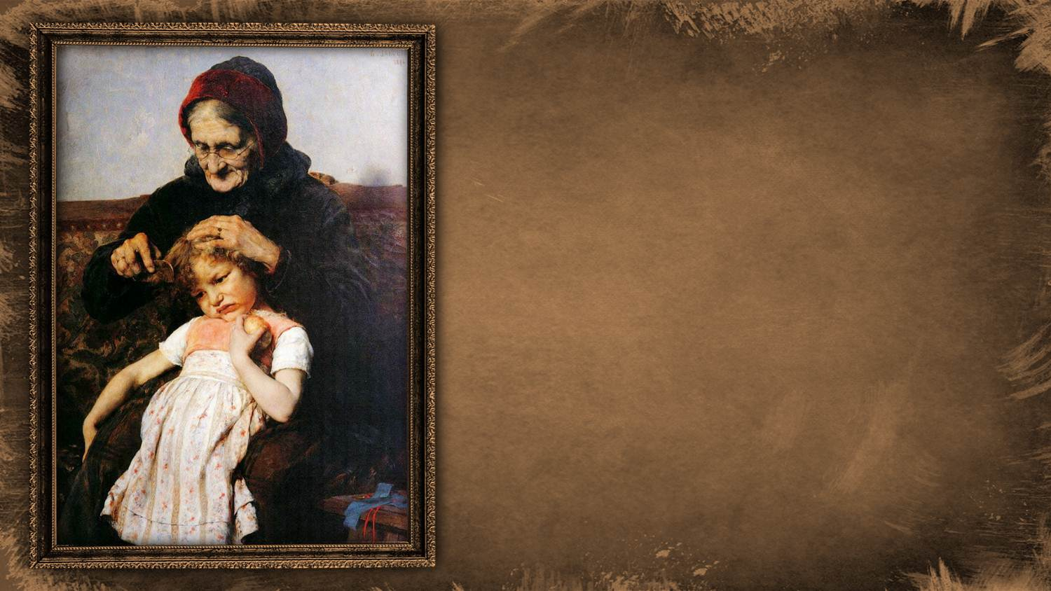
Juzgamos mejores que los placeres muchos dolores, porque se consigue para nosotros un placer mayor.
Imágenes:
Pinturas de Georgios Jakobides
Música:
Alone - Vasilis Saleas
Realización general:
Rodrigo Valencia Cardona
Medellín-Colombia

Slide 11



Accede a la sección que desees desde aquí:
Propia Creación
De la Red
Dedicatorias | Fechas Especiales | Graciosos
Historia y Arte | Lugares | Musicales
Naturaleza y Ciencias | Política | Reflexión
Religiosos | Románticos | Salud
Dedicatorias | Fechas Especiales | Graciosos
Historia y Arte | Lugares | Musicales
Naturaleza y Ciencias | Política | Reflexión
Religiosos | Románticos | Salud
Si deseas recibir pps periódicamente en tu correo electrónico subscríbete aquí:

